Slide 1




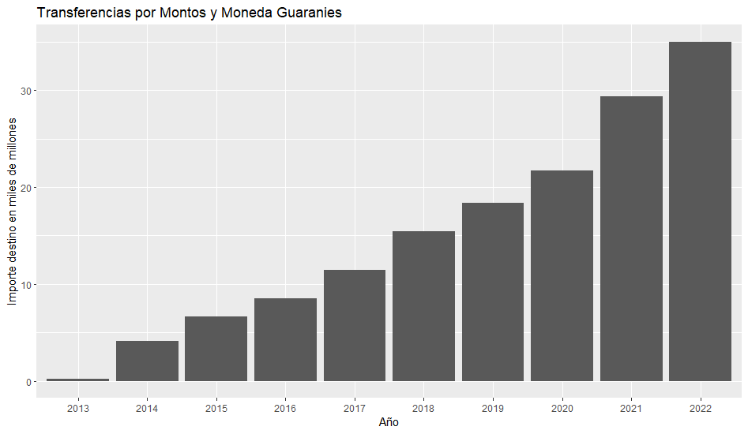
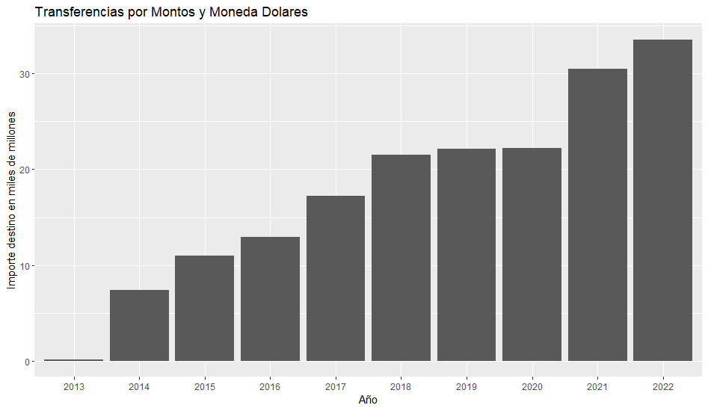
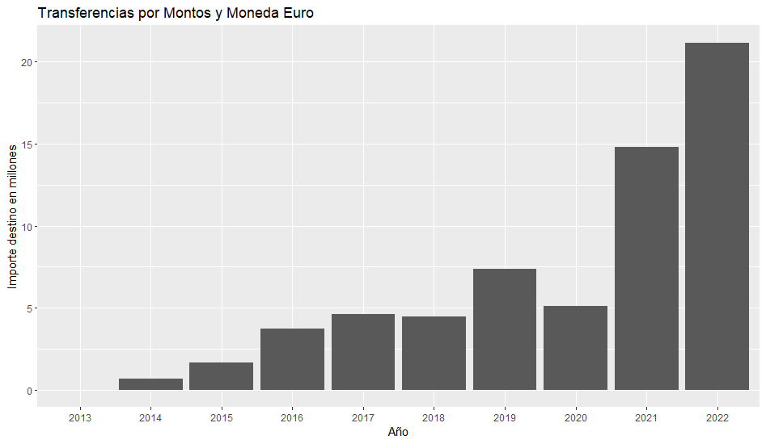

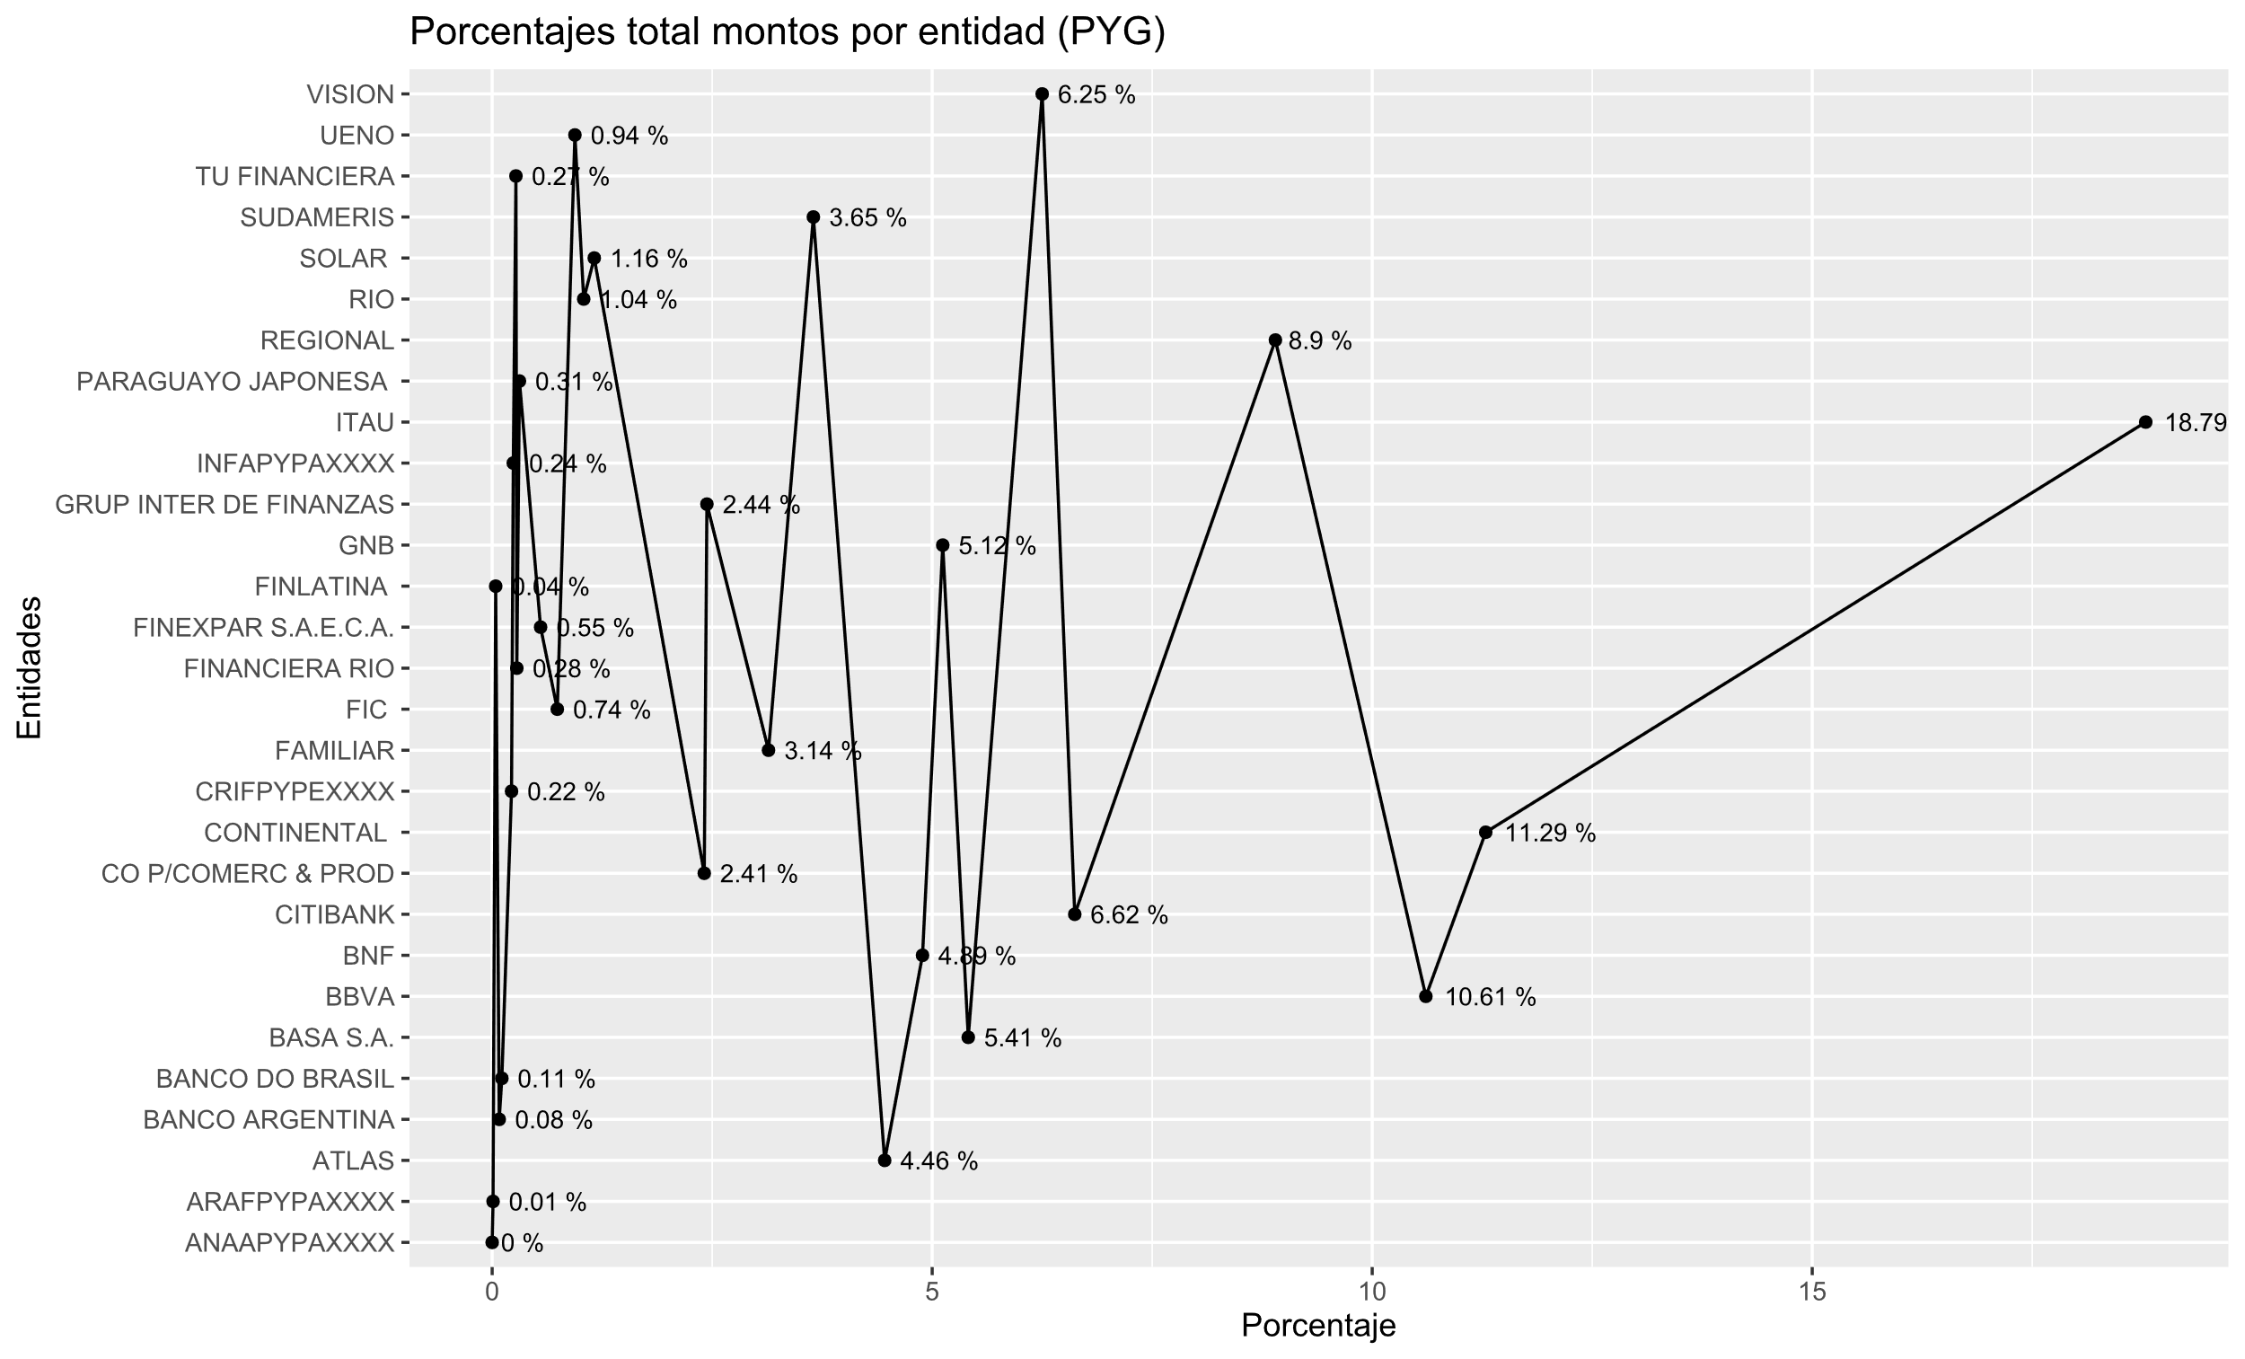
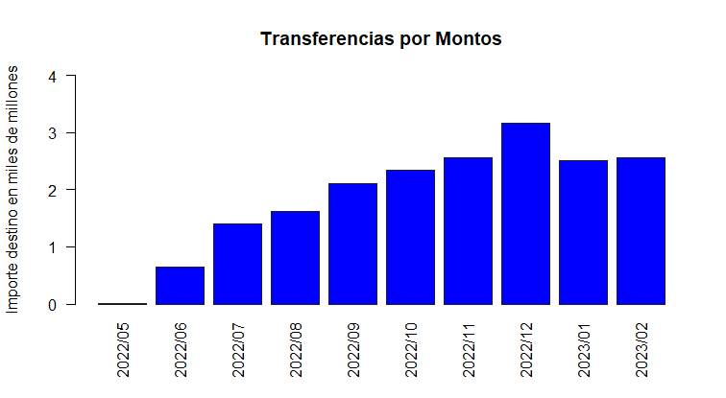
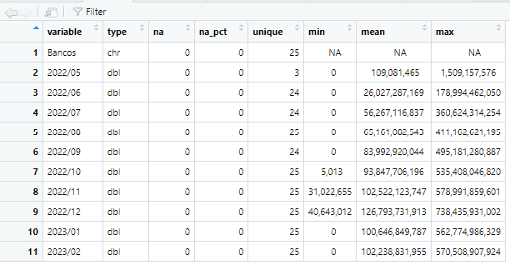
TRANSFERENCIAS SIPAP
ARTURO GAONA
EDGAR IRALA
BRUNO BARRIOS
8
Objetivos Generales:
Analizar los patrones de transferencias interbancarias entre clientes.
Objetivos Especifico:
Identificar el mes con mayor cantidad de transferencias interbancarias, el monto total transferido en ese mes y la distribución de las monedas utilizadas.
Determinar el tipo de mensaje más utilizado en las transferencias interbancarias y su porcentaje de uso en relación al total, considerando los montos y las monedas involucradas.
Analizar la relación entre el tipo de mensaje utilizado, el monto transferido y la moneda utilizada.
SIPAP:
La transferencia SIPAP es un sistema de transferencia electrónica de fondos utilizado en Paraguay que permite la transferencia de dinero en tiempo real entre cuentas bancarias de forma segura y eficiente.
Monedas:
Las monedas con las que se puede operar en el SIPAP son el guaraní , el dólar y el euro, abajo se puede ver la cantidad total movida por año en las diferentes monedas
Entidades:
Las entidades son las que formal mente realiza el movimiento de dinero a través de mensajerías.
Abajo se pude ver las entidades que mas dinero mueven.
Entidades:
El porcentaje de utilización de monto en guaraníes.
SPI – SISTEMAS DE PAGOS INSTANTANEOS:
Las transferencias spi son las que se pueden realizar durante las 24/7, son transferencias hasta 5 millones, verificamos los datos expuestos , en total son 25 entidades las que operan con este tipo de transferencias

